Slide 1
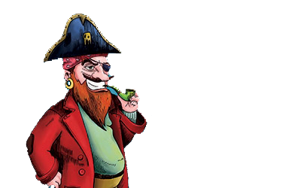
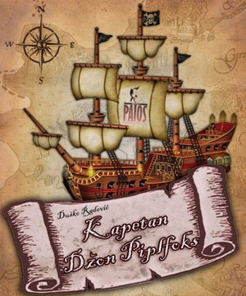
СРПСКИ ЈЕЗИК 5. РАЗРЕД
„Капетан Џон Пиплфокс“
Душан Радовић

Slide 2
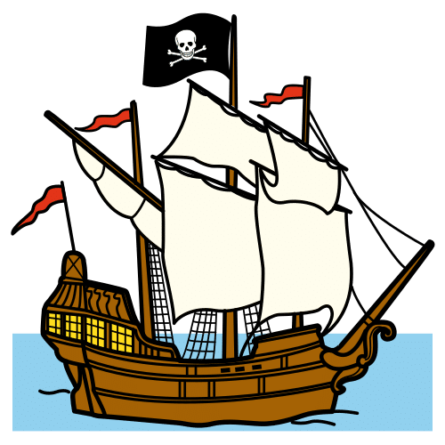
Настављамо нашу пловидбу са капетаном Пиплфоксом и његовим гусарима.

Slide 3
Назив књиге: Капетан Џон Пиплфокс
Име писца: Душан Радовић
Врста дјела: Радио-драма
Главни лик: Капетан Џон Пиплфокс
Споредни ликови: гусари, спикер,
пећина и чудовиште
Мјесто радње: У Кинеском мору
Вријеме радње: Непознато
Тема: Живот пензионисаних гусара и њихова борба са чудовиштем
Идеја дјела: Понекад је умјесто кориштења силе и оружја боље
бити домишљат и неустрашив.

Slide 4
Анализа ликова
Џон Пиплфокс – приказан је као храбар гусар, односно капетан гусарске посаде. Он се ничега не плаши, па ни чудовишта са 7 глава које је потопило 17 бродова и побило 200 гусара. Има 72 ране. Његова снага се преувеличава: у зубима носи ајкулу, а у рукама мале ајкуле. Као нешто најљепше на свијету описује гусарску заставу. За њега је свака опасност изазов. Храбри своје гусаре ријечима.

Slide 5
Анализа ликова
Гусари – представљени су као маса глупих људи. Неколико гусара има имена (Арчибалд, Корњача, Секира, Коновал), али тиме њихова улога није добила на већем значају. Гусари имају функцију да воде дијалог са капетаном у циљу развијања радње. Уплашили су се када су прочитали поруку из флаше. Нису били у стању да смисле тешка питања за чудовиште. Капетан им је лако вратио вјеру у побједу (сцена са ајкулама). Слушају све што им капетан нареди. Успјех за успјешно обављен задатак припада капетану.

Slide 6
Анализа ликова
Пећина – појављује се само у сцени када даје инструкције капетану како да надмудри чудовиште. Савјет је користан, али капетан јој је замјерио што му није све рекла. Морао је и он да размисли (смисли питања за чудовиште).
Чудовиште са 7 глава – изгледа страшно и опасно. Седам глава распоређено је на 7 вратова. Иако страшног изгледа, ни оно није много паметно. На капетанова питања даје бизарне одговоре. Лако је савладано и остало без свих глава. Појављује се само пред крај драме када води дијалог са капетаном.

Slide 7
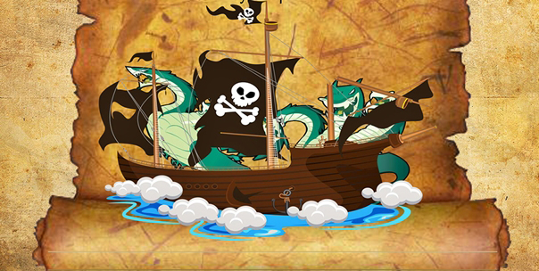
Постоји симболика броја 7. Чудовиште има 7 глава на 7 вратова. Капетан има 70 гусара и 72 ране. У обје руке носи по 7 малих ајкула. Био је 27. дан пловидбе када је до посаде дошла флаша са поруком. Брзоговорећи човјек каже да је његов брод 17. по реду које је чудовиште потопило. Као збир три и три смокве наводи се 7 као рјешење. Чудовиште каже да у његовим главама има 7 пута више памети него у капетановој, а капетан је морао да смисли 7 питања да би посјекао свих 7 глава чудовишту, али чули смо само прва три питања.

Slide 8
ЗАДАТАК ЗА САМОСТАЛАН РАД
Одредите наслове дијеловима приче
а затим илуструјте најзанимљивији
дио.

